Slide 1
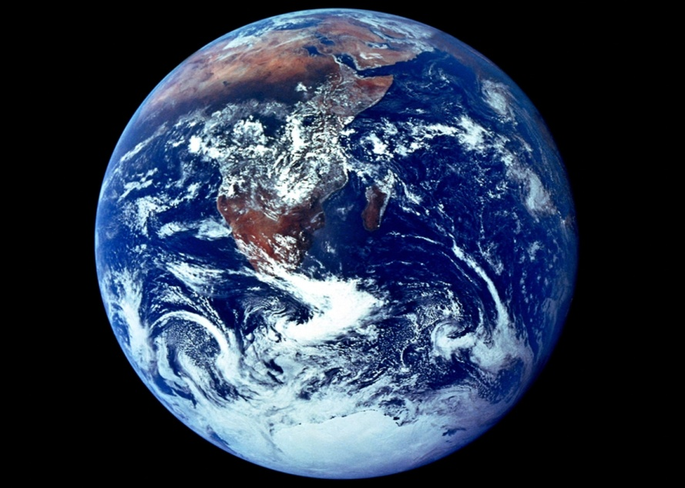
POVRŠINE OCEANA

Slide 2
1. a) Koliki je udio površine najvećeg Tihog oceana u ukupnoj površini svih oceana? b) Koliko iznosi površina Tihog oceana ako je ukupna površina svih oceana 336 000 000 km²

Slide 3
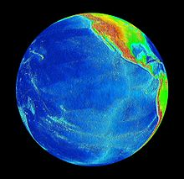
1. a) Najprije moramo sve površine oceana u razlomcima svesti na zajednički nazivnik. - Ovako: 3/50=6/100 1/25=4/100 23/100 i 21/100 ne moramo svoditi na 100 jer je nazivnik 100. - Zatim sve razlomke moramo zbrojiti. To radimo ovako: 6/100+4/100+23/100+21/100=44/100 -Zatim od 100/100 oduzmemo 44/100. Ovako: 100/100-44/100=56/100 - Što znači da je površina Tihog oceana u razlomku 56/100 tj. skraćenim zapisom 12/25

Slide 4
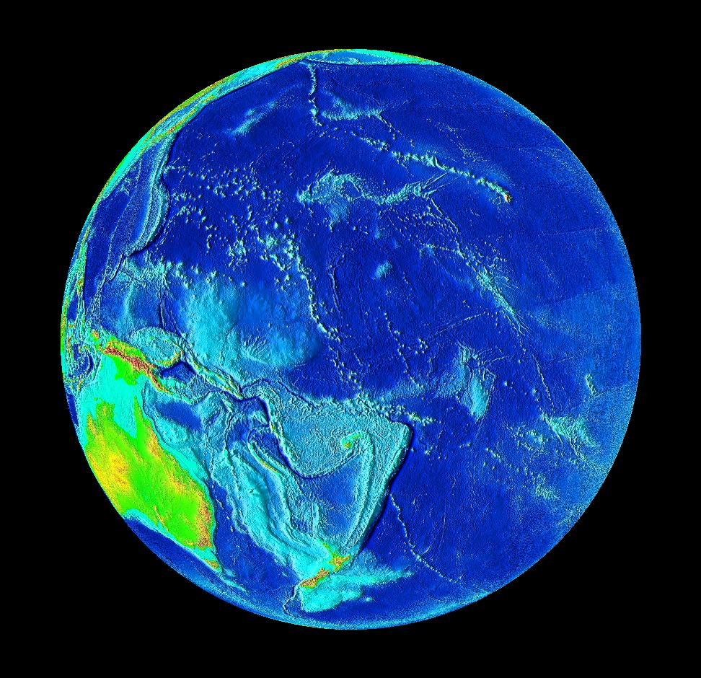
b) površina svih oceana=336 000 000 km² Moramo izračunati koliko je 336 000 000 podijeljeno na 56/100. - Radimo ovako: 56/100÷336 000 000 56/100 * 336 000 000= 600 000/1 tj. 600 000 - Što znači da je površina Tihog oceana 600 000 km²

Slide 5
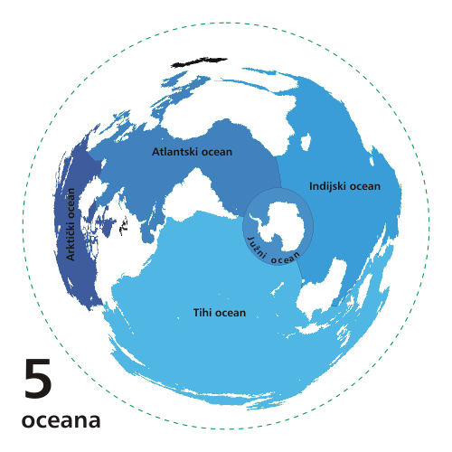
2. Vodena površina Zemlje je 5/7 ukupne Zemljine površine. Tihi ocean zauzima oko 1/2 vodene površine Zemlje, Atlantski oko ¼ vodene površine Zemlje, a Indijski oko 1/5 vodene površine Zemlje. Približno koliki dio Zemljine površine zauzima svaki od tih triju oceana?

Slide 6
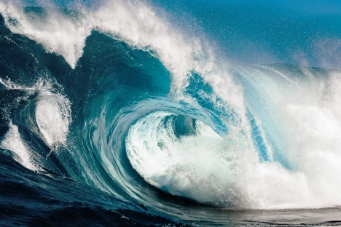
2. Ukupna vodena površina Zemlje iznosi 5/7 koje moramo proširiti na 28-ine. -To je 20/28 Kako dobiti koliku vodenu površinu približno iznose Tihi, Atlantski i Indijski ocean? Moramo 1/2(koliko zauzima Tihi ocean) pomnožiti s 5/7. Isto tako moramo pomnožiti i Atlantski i Indijski ocean.

Slide 7
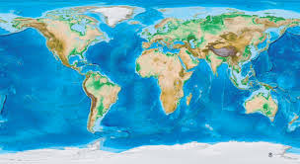
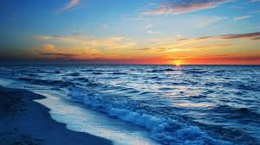
-Tihi ocean je 5/14 tj. (prošireno na 28-ine)10/28 -Atlantski iznosi 5/28 -Indijski 1/7 ili prošireno 4/28

Slide 8
Izradile: Katarina Novosel Ivona Obadić
6.b
12.11.2017

